Slide 1

Veracruz
Ficha Estatal
Julio 2026

Slide 2

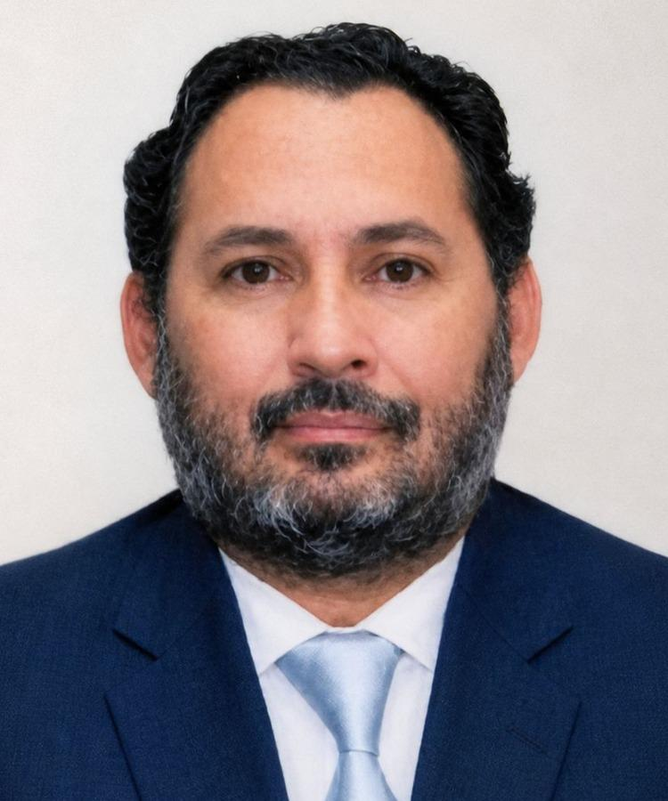
VERACRUZ
Norte
Dra. Edith Jiménez Martínez
Médica especialista en Anestesiología
Inicio en el cargo: 1° de diciembre de 2024
Sur
Dr. Arturo Navarrete Sánchez
Médico Cirujano con Maestría en Salud Pública Área de Epidemiología
Inicio en el cargo: 16 de abril de 2026
Norte
Sur
Dra. María Eugenia Galindo Mimendi Licenciatura :Médico Cirujano, Doctorado en Ciencias Administrativas con Gestión en Salud Inicio en el cargo: 16 de abril de 2026 | Jefatura de Servicios de Prestaciones Médicas | Dr. Luis Arturo García Vazquez Licenciatura : Medicina, con especialidad en Médico familiar, Maestría en Administración de Instituciones de Salud Inicio en el cargo: 16 de enero de 2021
Dr. Humberto González Garibaldi Licenciatura: Cirujano Dentista Maestría en Alta Dirección y Gestión Administrativa Inicio en el cargo: 1 de enero 2024 | Jefatura de Servicios de Salud en el Trabajo, Prestaciones Económicas y Sociales | Mtra. Yareli Betancourt Rodriguez Maestría en Economía Ambiental y Ecológica Inicio en el cargo: 1 de enero 2024
Mtra. Ligia Michelle Zárate Castillo Licenciatura en Administración Maestría en Derecho Fiscal Inicio en el cargo: 27 de marzo de 2026 | Jefatura de Servicios de Afiliación y Cobranza | Dr. Erick Sánchez Lucho Doctorado en Derecho, Maestría en Política y Gestión Pública Inicio en el cargo: 16 de febrero 2023
Mtra. Karla Yaret Maldonado Díaz Licenciatura: Derecho, Maestría en Derecho Inicio en el cargo: 1° de febrero 2025 | Jefatura de Servicios de Desarrollo de Personal | Lic. Ismael González Sánchez Licenciatura en Contaduría Inicio en el cargo: 1° de abril 2023
LC. Manuel Domínguez Mendoza Licenciatura: Contaduría Inicio en el cargo: 1 de agosto 2025 | Jefatura de Servicios de Finanzas | Lic. Esli Queren Martínez Hernández Licenciatura en Contaduría Inicio en el cargo: 16 de enero 2023
Arq. Mayumi Mendoza Cañedo Licenciatura: Arquitectura Inicio en el cargo: 4 de febrero 2025 | Jefatura de Servicios Administrativos | Mtra. Lorenza Bonilla Cervantes Maestría en Gobierno y Asuntos Públicos Inicio en el cargo: 12 de febrero 2025
Mtro. Hugo Cristian Mora Mavil Licenciatura: Derecho, Maestría en Derecho Inicio en el cargo: 16 de junio 2020 | Jefatura de Servicios Jurídicos | Mtro. Angel Ulises Romero Gil Maestría en Derechos Humanos y Juicios de Amparo Inicio en el cargo: 2 de marzo 2020
Jesús Feluel Zapata Aguirre Secretario General de la Sección IX Inicio en el cargo: 01 septiembre de 2024 | Secretaría General SNTSS | Joel Reyes Baizabal Secretario de la Sección IV del SNTSS Inicio en el cargo: 22 de agosto 2025

Slide 3







VERACRUZ
IMSS atiende 54% de la población (incluye COPLAMAR)
Otros 244,583 3%
2,910,705 36%
2,824,110 35%
Población estatal 8,111,813
683,285 8%
1,449,130 18%
Fuente: CONAPO, proyección a enero de 2026.
Categoría | 2018 | 2026 | Variación
PDA¹ | 2,742,560 | 2,910,705 | 6%
Titulares | 1,515,234 | 1,685,879 | 11%
Puestos de trabajo | 752,659 | 772,506 | 3%
Pensionados | 246,025 | 320,543 | 30%
Conservación de derechos | 26,786 | 27,606 | 3%
Sin empleo asociado | 489,764 | 439,010 | -10%
Estudiantes | 442,810 | 397,387 | -10%
Seguro de Salud de Familia² | 43,078 | 34,953 | -19%
Continuación voluntaria | 3,876 | 6,670 | 72%
Familiares | 1,227,326 | 1,224,826 | 0%
Esposa(o)/concubina(rio) | 426,959 | 444,886 | 4%
Hijas e hijos | 519,589 | 429,942 | -17%
Madres y padres | 280,778 | 349,998 | 25%
mayo |  | Variación
2025 | 2026
2,878 | 2,191 | -23%
Personas Trabajadoras Independientes
mayo |  | Variación
2025 | 2026
12,082 | 16,980 | 41%
Fuente: Dirección de Incorporación y Recaudación. Corte mayo de 2026.
¹ Se refiere a personas derechohabientes (titulares y familiares) adscritas a UMF.
² La afiliación al Seguro de Salud de Familia disminuye en virtud del incremento en los nuevos esquemas de aseguramiento.

Slide 4
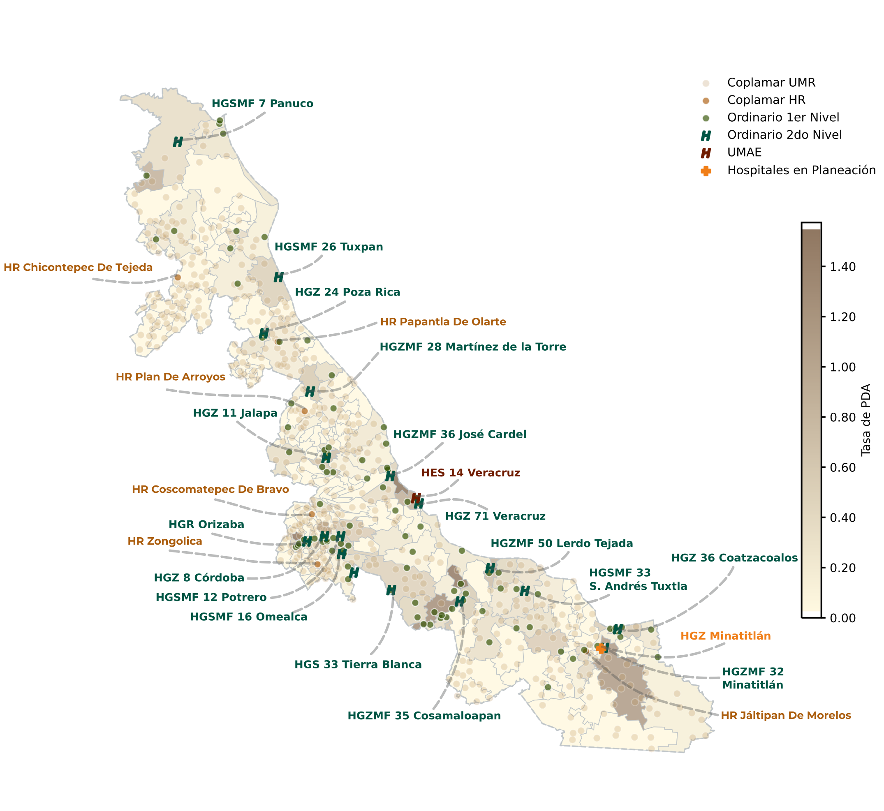
VERACRUZ
Infraestructura médica IMSS e IMSS Coplamar
2o Nivel | Unidades
HR | 6
HGZ | 10
HGS | 6
HGR | 1
Total | 23
Nivel | IMSS Ordinario
 | Unidades | Consultorios de MF | Camas | Camas no censables
Primer | 104 1 | 371 | 0 | 208
Segundo | 17 | 58 | 1,510 | 678
Tercer | 1 | 0 | 329 | 107
Total | 122 | 429 | 1,839 | 993
IMSS-COPLAMAR
Nivel | Unidades | Consultorios de MF | Camas
Primer² | 514 | 519 | 0
Segundo | 6 | 25 | 220
Total | 520 | 544 | 220
¹ Incluye 103 UMF, 1 UMF-UMAA y no incluye 26 Unidades Auxiliares de Medicina Familiar. ² No incluye Unidades médicas móviles (UMM) ni Brigadas de salud (BS).
Corte de información: msyo de 2026

Slide 5
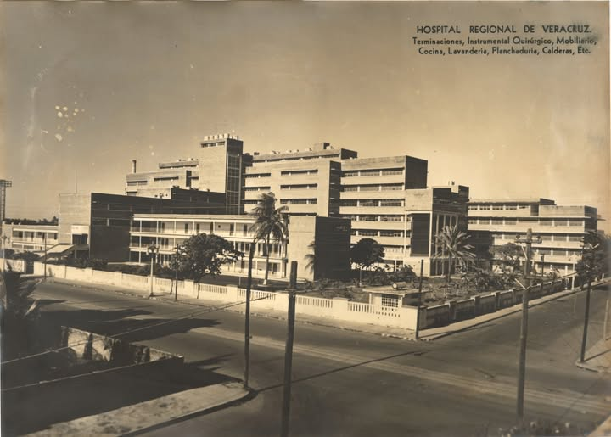
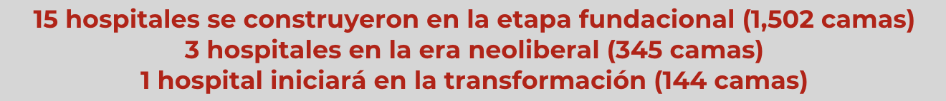
VERACRUZ
Capacidad médica instalada (1 de 2)
Primer hospital en la entidad: Hospital Regional, Orizaba
El IMSS comenzó a operar en el estado el 17 de marzo de 1947, en Orizaba, mediante consultas de medicina general y atención básica, considerada de las primeras del país en incorporarse.
El primer hospital del IMSS en Veracruz fue el Hospital Regional de Orizaba, iniciando operaciones el 30 de enero de 1959, aunque el edificio había sido concluido dos años antes, permaneció en proceso de equipamiento.
El Hospital contaba con capacidad hospitalaria acorde a un hospital regional de la época, comenzó brindando servicios de hospitalización general, urgencias, cirugía básica, medicina interna, gineco‑obstetricia y pediatría.
Corte de Información: mayo de 2026

Slide 6
VERACRUZ
Capacidad médica instalada
Unidad | Inicio de operaciones | Camas | Camas no censables | Camas de cuidados intensivos | Salas Quirúrgicas¹ | Consultorios de especialidades
HGR Orizaba | Diciembre 1959 | 231 | 106 | 16 | 8 | 29
HGZ 36 Coatzacoalos | Junio de 1961 | 150 | 65 | 4 | 5 | 32
HGZMF 50 Lerdo Tejada | Diciembre de 1963 | 48 | 19 | 0 | 2 | 8
HGSMF 12 Potrero | Julio de 1964 | 16 | 9 | 0 | 1 | 1
HGZMF 35 Cosamaloapan | Julio de 1964 | 78 | 39 | 0 | 3 | 13
HGSMF 16 Omealca | Julio de 1964 | 5 | 1 | 0 | 1 | 1
HGZ 8 Córdoba | Julio de 1964 | 130 | 59 | 0 | 4 | 29
HGZ 11 Jalapa. | Noviembre de 1964 | 188 | 69 | 4 | 7 | 27
HGZMF 32 Minatitlán | Septiembre de 1969 | 62 | 52 | 0 | 2 | 13
HGS 33 Tierra Blanca | Mayo de 1972 | 21 | 12 | 0 | 2 | 5
HGSMF 7 Panuco | Marzo de 1973 | 16 | 8 | 0 | 2 | 3
Unidad | Inicio de operaciones | Camas | Camas no censables | Camas de cuidados intensivos | Salas Quirúrgicas¹ | Consultorios de especialidades
HGZMF 28 Martínez de la Torre | Febrero de 1976 | 53 | 27 | 0 | 2 | 9
HGZ 24 Poza Rica | Noviembre de 1976 | 122 | 58 | 8 | 3 | 24
HGSMF 33 S. Andrés Tuxtla | Noviembre de 1979 | 45 | 14 | 0 | 2 | 6
HGZMF 36 José Cardel | Enero de 1993 | 62 | 24 | 0 | 2 | 12
HGZ 71 Veracruz | Octubre de 1994 | 223 | 97 | 10 | 5 | 23
HGSMF 26 Tuxpan | Octubre de 1996 | 60 | 19 | 0 | 2 | 6
Subtotal |  | 1,510 | 678 | 42 | 53 | 241
IMSS-Coplamar | Inicio de operaciones | Camas | Camas no censables | Camas de cuidados intensivos | Salas Quirúrgicas¹ | Consultorios de especialidades
HR Chicontepec de Tejeda | Enero de 1979 | 37 | 11 | 0 | 1 | 5
HR Zongolica | Agosto de 1980 | 26 | 12 | 0 | 1 | 4
HR Papantla de Olarte | Febrero de 1985 | 39 | 15 | 0 | 1 | 6
HR Jáltipan de Morelos | Marzo de 1988 | 48 | 15 | 0 | 1 | 6
HR Coscomatepec de Bravo | Noviembre de 1992 | 40 | 13 | 0 | 1 | 6
HR Plan de Arroyos | Noviembre de 2010 | 30 | 17 | 0 | 1 | 6
Subtotal |  | 220 | 83 | 0 | 6 | 33
UMAE | Inicio de operaciones | Camas | Camas no censables | Camas de cuidados intensivos | Salas Quirúrgicas¹ | Consultorios de especialidades
HES 14 Veracruz | Marzo de 1970 | 329 | 107 | 22 | 13 | 63
Subtotal |  | 329 | 107 | 22 | 13 | 63
Total |  | 2,059 | 868 | 64 | 72 | 337
¹Incluye salas de quirófano, salas híbridas y salas mixtas, no considera salas de tococirugía y expulsión. Fuente: Cédula de actualización de variables seleccionados del IFU enviados por el OOAD. Corte de Información: mayo de 2026

Slide 7
VERACRUZ
Equipo relevante( 1 de 2)
Unidad | Aparatos de Tomografía | Equipos de Resonancia Magnética | Mastógrafo | Arcos en C | Máquinas de Hemodiálisis | Sala de Hemodinamia
HGSMF 26 Tuxpan | 0 | 0 | 0 | 0 | 0 | 0
HGZ 24 Poza Rica | 1 | 0 | 1 | 1 | 10 | 0
HGZMF 28 Martínez de la Torre | 0 | 0 | 1 | 0 | 0 | 0
HGZMF 36 José Cardel | 0 | 0 | 0 | 0 | 0 | 0
HGSMF 12 Potrero | 0 | 0 | 0 | 0 | 0 | 0
HGZ 11 Jalapa. | 1 | 0 | 2 | 3 | 18 | 1
HGZMF 50 Lerdo Tejada | 0 | 0 | 0 | 0 | 0 | 0
HGR Orizaba | 1 | 0 | 1 | 1 | 10 | 1
HGSMF 7 Panuco | 0 | 0 | 0 | 0 | 0 | 0
HGS 33 Tierra Blanca | 0 | 0 | 0 | 0 | 10 | 0
HGSMF 16 Omealca | 0 | 0 | 0 | 0 | 0 | 0
HGZMF 35 Cosamaloapan | 1 | 0 | 1 | 1 | 21 | 0
HGSMF 33 S. Andrés Tuxtla | 0 | 0 | 0 | 0 | 0 | 0
HGZMF 32 Minatitlán | 0 | 0 | 1 | 0 | 0 | 0
HGZ 71 Veracruz | 1 | 0 | 1 | 1 | 12 | 0
HGZ 8 Córdoba | 1 | 0 | 1 | 1 | 8 | 0
HGZ 36 Coatzacoalos | 1 | 0 | 1 | 0 | 12 | 0
Subtotal | 7 | 0 | 10 | 8 | 101 | 2
UMAE | Aparatos de Tomografía | Equipos de Resonancia Magnética | Mastógrafo | Arcos en C | Máquinas de Hemodiálisis | Sala de Hemodinamia
HES 14 Veracruz | 2 | 1 | 0 | 5 | 13 | 2
Subtotal | 2 | 1 | 0 | 5 | 13 | 2
Total | 9 | 1 | 10 | 13 | 114 | 4
Proyectos de implementación/sustitución 2019-2025. Incluye equipo de la compra 2025-2026. Fuente: Cédula de actualización de variables seleccionadas del IFU, enviadas por el OOAD. Corte de información: mayo de 2026

Slide 8
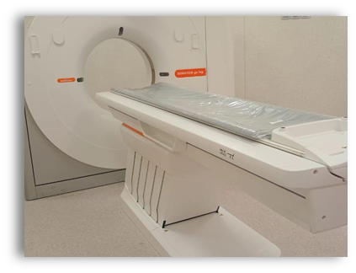

VERACRUZ
Equipo relevante (2 de 2)
Fortalecimiento de equipo médico
Compra 2025-2026 equipo mayor
1
Tomógrafos
6
Mastógrafos
HGZMF 35 Cosamaloapan 256 cortes
$29.6 mdp
HGR 1 Orizaba,
HGZ 71 Veracruz
¹UMF 69 Coatzacoalcos
HGZ 8 Córdoba
HGZMF 32 Minatitlán
¹HGS 33 Tierra Blanca
$19.7 mdp
Proyectos de implementación/sustitución 2019-2025.
¹ Equipos pendientes de instalar
Corte de información: mayo de 2026

Slide 9

VERACRUZ
Resumen 2026
Indicador | 2025 | Incremento 2024 vs 2025 | Avance 2026 | Meta 2026 | % avance anual
Consultas de Medicina Familiar¹ | 5,563,370 | 575,718 | 2,572,890 | 5,599,356 | 45.9%
Consultas de Especialidad | 1,468,754 | 454,017 | 695,337 | 1,651,260 | 42.1%
Cirugías | 85,644 | 19,049 | 41,641 | 111,748 | 37.3%
Resultados 2025
+575,718
Consultas Medicina Familiar
+454,017
Consultas Especialidad
+19,049
Cirugías
Corte de información: semana 24, 7 junio 2026 ¹Las consultas de medicina familiar incluyen los hospitales con MF.

Slide 10
VERACRUZ
104 Unidades de Medicina Familiar
88 UMF de lunes a viernes (1 de 3)
Productividad de consultas de medicina familiar 2025-2026
Unidad | Consultas 2025 | Incremento 2025 vs 2024 | Avance 2026 | Meta 2026 | % avance anual
UMF 19 Banderilla | 40,388 | -1,594 | 18,537 | 50,112 | 37.0%
UMF 58 Jalapa | 22,716 | 1,569 | 10,358 | 25,056 | 41.3%
UMF 31 Los Robles | 12,324 | 584 | 5,328 | 13,000 | 41.0%
UMF 28 Joachin | 3,809 | 2,327 | 2,169 | 5,000 | 43.4%
UMF 9 El Hígo | 30,667 | 5,224 | 11,807 | 37,584 | 31.4%
UMF 14 Amatlán | 10,726 | 515 | 4,801 | 12,000 | 40.0%
UMF 7 Orizaba | 74,967 | 4,181 | 37,732 | 72,000 | 52.4%
UMF 11 Paraje Nuevo | 8,404 | 2,344 | 4,264 | 10,000 | 42.6%
UMF 39 Chacaltianguis | 10,475 | 3,204 | 5,547 | 11,000 | 50.4%
UMF 47 Amatitlan | 10,459 | 1,614 | 4,754 | 11,000 | 43.2%
UMF 40 Nopaltepec | 5,561 | 283 | 2,992 | 7,000 | 42.7%
UMF 54 Mahuixtlán | 11,906 | -215 | 5,415 | 13,000 | 41.7%
UMF 38 I. Gloria | 16,745 | 1,404 | 7,821 | 18,000 | 43.5%
UMF 18 Tuzamapan | 12,860 | 1,074 | 6,605 | 14,000 | 47.2%
UMF 51 Ángel R. Cabada | 48,303 | 4,178 | 22,050 | 50,112 | 44.0%
UMF 2 Río Blanco | 47,655 | 9,675 | 24,749 | 44,000 | 56.2%
UMF 3 Nogales | 42,553 | 8,265 | 18,752 | 40,000 | 46.9%
UMF 15 Cuichapa | 4,930 | 79 | 2,301 | 6,000 | 38.4%
UMF 9 Yanga | 22,640 | 10,018 | 11,887 | 25,056 | 47.4%
UMF 10 Cuitlahuac | 26,292 | 665 | 15,300 | 37,584 | 40.7%
UMF 26 I. Providencia | 5,279 | 606 | 2,702 | 7,000 | 38.6%
UMF 22 Cuatlapan | 11,425 | 1,186 | 4,932 | 12,000 | 41.1%
UMF 25 S. José Abajo | 5,361 | 394 | 2,180 | 7,000 | 31.1%
UMF 23 S. José Tapia | 4,844 | 32 | 2,861 | 6,000 | 47.7%
UMF 24 S. Miguel | 3,523 | 58 | 2,607 | 5,000 | 52.1%
UMF 17 Laguna Chica | 4,703 | -216 | 4,663 | 6,000 | 77.7%
UMF 18 Motzorongo | 5,968 | 224 | 3,671 | 7,000 | 52.4%
UMF 46 Acula | 5,838 | 1,053 | 2,491 | 7,000 | 35.6%
UMF 41 Otatitlán | 7,147 | 3,254 | 3,402 | 8,000 | 42.5%
UMF 44 Tuxtilla | 7,198 | 2,729 | 2,417 | 7,000 | 34.5%
UMF 43 Tres Valles | 36,294 | 7,568 | 19,695 | 37,584 | 52.4%
UMF 49 Gabino Barreda | 5,701 | 2,510 | 3,327 | 7,000 | 47.5%
UMF 50 Cuatotolapan | 5,340 | 588 | 1,965 | 7,000 | 28.1%
UMF 4 Cd. Mendoza | 59,832 | 7,690 | 25,127 | 58,000 | 43.3%
UMF 54 Ixmatlahuaca | 3,384 | 1,163 | 2,134 | 5,000 | 42.7%
UMF 48 Carlos Carrillo | 34,311 | 5,903 | 14,414 | 37,584 | 38.4%
UMF 30 Piedras Negras | 3,231 | 120 | 1,395 | 5,000 | 27.9%
UMF 27 Papantla | 35,112 | -53 | 16,796 | 37,584 | 44.7%
En el año 2025 no incluye información de HR y UMR No incluye Unidades Auxiliares de Medicina Familiar, ni hospitales con servicio de medicina familiar. El año de proceso inicia del 26 de diciembre del año anterior al 25 de diciembre del año en curso:2025 (del 26 de dic de 2024 al 25 de dic de 2025). Corte de información: Semana 24, 7 junio 2026

Slide 11
VERACRUZ
104 Unidades de Medicina Familiar
88 UMF de lunes a viernes ( 2 de 3)
Productividad de consultas de medicina familiar 2025-2026
Unidad | Consultas 2025 | Incremento 2025 vs 2024 | Avance 2026 | Meta 2026 | % avance anual
UMF 51 Acayucan | 72,884 | 5,871 | 32,098 | 68,000 | 47.2%
UMF 68 Veracruz | 235,764 | 8,808 | 108,150 | 250,560 | 43.2%
UMF 53 Aguadulce | 15,260 | 1,120 | 7,781 | 16,000 | 48.6%
UMF 29 Los Naranjos | 3,712 | 2,556 | 2,356 | 5,000 | 47.1%
UMF 6 Ixhuatlancillo | 98,938 | 11,925 | 40,768 | 93,000 | 43.8%
UMF 32 Alvarado | 35,696 | 46 | 17,379 | 37,584 | 46.2%
UMF 21 Zempoala | 20,661 | 221 | 9,154 | 25,056 | 36.5%
UMF 57 Jaltipan | 33,958 | 10,363 | 14,135 | 30,000 | 47.1%
UMF 34 Catemaco | 12,063 | 178 | 7,791 | 13,000 | 59.9%
UMF 59 Choapas | 15,984 | 349 | 7,822 | 17,000 | 46.0%
UMF 58 Huatusco | 18,211 | -212 | 10,687 | 19,000 | 56.2%
UMF 56 V. Islas | 35,173 | 9,682 | 17,188 | 34,000 | 50.6%
UMF 75 Pueblo Viejo | 14,268 | 3,968 | 8,730 | 14,000 | 62.4%
UMF 74 Tampico Alto | 7,898 | 3,111 | 4,424 | 9,000 | 49.2%
UMF 67 Jalapa | 24,319 | 5,740 | 11,388 | 25,056 | 45.5%
UMF 46 Gutiérrez | 8,266 | 2,407 | 5,107 | 9,000 | 56.7%
UMF 44 Tlapacoyan | 12,286 | 1,781 | 5,850 | 13,000 | 45.0%
UMF 45 Misantla | 19,542 | 4,521 | 10,198 | 25,056 | 40.7%
UMF 43 Altotonga | 10,673 | 231 | 5,214 | 12,000 | 43.5%
UMF 39 Paso Ovejas | 21,990 | 2,136 | 9,974 | 25,056 | 39.8%
UMF 37 Rinconada | 11,823 | 1,595 | 6,056 | 13,000 | 46.6%
UMF 48 Tamiahua | 8,785 | 3,359 | 5,872 | 10,000 | 58.7%
UMF 59 Tantoyuca | 19,536 | 4,068 | 9,735 | 20,000 | 48.7%
UMF 49 Cerro Azul | 12,259 | 2,808 | 6,639 | 13,000 | 51.1%
UMF 20 Saltabarranca | 13,016 | -538 | 6,085 | 14,000 | 43.5%
UMF 60 Platón Sánchez | 11,384 | 3,272 | 6,526 | 12,000 | 54.4%
UMF 23 S. Rafael | 22,753 | 5,065 | 11,480 | 25,056 | 45.8%
UMF 62 Medias Aguas | 1,957 | 428 | 679 | 3,000 | 22.6%
UMF 35 Santiago Tuxtla | 20,124 | 3,270 | 9,127 | 25,056 | 36.4%
UMF 55 Texistepec | 9,045 | 3,689 | 3,792 | 9,000 | 42.1%
UMF 70 Tres Zapotes | 11,913 | -78 | 4,886 | 13,000 | 37.6%
UMF 56 Actopan | 6,455 | 834 | 3,116 | 8,000 | 39.0%
UMF 13 Paso del Macho | 37,285 | 5,237 | 18,996 | 37,584 | 50.5%
UMF 45 Tlacojalpan | 5,846 | 2,461 | 2,380 | 7,000 | 34.0%
UMF 42 Paraiso Nuevo | 6,313 | 2,531 | 3,038 | 7,000 | 43.4%
UMF 38 Tenejapan | 3,658 | 1,755 | 1,666 | 4,000 | 41.7%
UMF 37 Ciudad Cuauhtémoc | 17,652 | 6,508 | 10,445 | 18,000 | 58.0%
UMF 22 Palmas | 12,304 | -4,924 | 5,537 | 13,000 | 42.6%

Slide 12
VERACRUZ
104 Unidades de Medicina Familiar
88 UMF de lunes a viernes (3 de 3)
Productividad de consultas de medicina familiar 2025-2026
Unidad | Consultas 2025 | Incremento 2025 vs 2024 | Avance 2026 | Meta 2026 | % avance anual
UMF 5 Ixtaczoquitlán | 22,899 | 4,978 | 10,860 | 25,056 | 43.3%
UMF 63 El Farallón | 7,538 | -531 | 2,957 | 9,000 | 32.9%
UMF 12 La Concepción | 24,034 | 5,778 | 11,173 | 25,056 | 44.6%
UMF 25 Cotaxtla | 7,938 | 1,233 | 4,043 | 9,000 | 44.9%
UMF 63 Tierra Blanca | 78,371 | 9,667 | 34,317 | 75,000 | 45.8%
UMF 52 Cosoleacaque | 74,534 | 12,362 | 35,514 | 71,000 | 50.0%
UMF 64 Córdoba | 147,918 | 12,117 | 62,470 | 142,000 | 44.0%
UMF 60 Coatzacoalcos | 88,768 | 21,026 | 42,124 | 85,000 | 49.6%
UMF 65 Congregación | 21,356 | 3,518 | 6,850 | 25,056 | 27.3%
UMF 66 Nanchital | 26,678 | 4,034 | 11,072 | 25,056 | 44.2%
UMF 67 Revolución | 116,311 | 29,010 | 62,128 | 125,280 | 49.6%
UMF 34 Juan Díaz | 31,184 | 6,244 | 13,693 | 40,716 | 33.6%
Total | 2,306,054 | 315,781 | 1,089,398 | 2,417,540 | 45.1%
2,417,540 Meta 2026
45.1%
Avance

Slide 13
VERACRUZ
104 Unidades de Medicina Familiar
16 Unidades Médicas de tiempo completo (67 consultorios)
Productividad de consultas de medicina familiar 2025-2026
Unidad | 2025 | Incremento 2024 vs 2025 | Avance 2026 | Meta 2026 | % avance anual
UMF 17 Coatepec | 103,334 | 16,156 | 46,608 | 101,000 | 46.1%
UMF 1 Orizaba | 176,712 | 26,314 | 77,594 | 170,000 | 45.6%
UMF 57 Veracruz | 323,635 | 7,063 | 140,353 | 330,624 | 42.5%
UMF 40 Manlio Fabio Altamirano | 27,880 | 4,822 | 14,242 | 27,000 | 52.7%
UMF 47 Alamo | 25,663 | 1,530 | 13,779 | 25,056 | 55.0%
UMF 66 Jalapa | 393,737 | 4,103 | 175,871 | 385,728 | 45.6%
UMF 61 Veracruz | 316,872 | 5,277 | 139,700 | 308,000 | 45.4%
UMF 61 Córdoba | 228,459 | 36,640 | 105,094 | 217,000 | 48.4%
UMF 10 Jalapa | 183,187 | 1,606 | 83,055 | 178,000 | 46.7%
UMF 52 Naranjos | 19,214 | 4,950 | 10,099 | 19,000 | 53.2%
UMF 30 Perote | 41,837 | 7,442 | 21,329 | 41,000 | 52.0%
UMF-UMAA 15 Tejería | 90,310 | 19,719 | 42,434 | 88,000 | 48.2%
UMF 74 Coatzintla | 35,792 | 8,624 | 16,992 | 35,000 | 48.5%
UMF 73 Poza Rica | 249,695 | 10,670 | 121,198 | 250,560 | 48.4%
UMF 37 Coatzacoalcos | 69,243 | 12,325 | 35,833 | 66,000 | 54.3%
UMF 69 Coatzacoalcos | 160,407 | 22,869 | 66,859 | 152,000 | 44.0%
Total | 2,445,977 | 190,110 | 1,111,040 | 2,393,968 | 46.4%
Proyectos 2026
8 Nuevas UMTC con 24 consultorios
de las consultas en 2025 fueron en fin de semana (344,028 consultas)
UMF 27 Papantla
HGZMF 50 Lerdo Tejada
UMF 23 S. Rafael
HGZMF 32 Minatitlán
UMF 52 Cosoleacaque
UMF 51 Acayucan
UMF 6 Ixhuatlancillo
UMF 56 V. Islas
12%
Incremento de 15 consultorios en
UMF 61 Veracruz
UMF 57 Veracruz
UMF 10 Jalapa
HGZMF 36 José Cardel
HGSMF 33 S. Andrés Tuxtla
En el año 2025 no incluye información de HR y UMR. No incluye Unidades Auxiliares de Medicina Familiar, ni hospitales con servicio de medicina familiar. El año de proceso inicia del 26 de diciembre del año anterior al 25 de diciembre del año en curso: 2025 (del 26 de Dic de 2024 al 25 de Dic de 2025). Corte de información: Semana 24, 7 junio 2026

Slide 14
VERACRUZ
Consultas de especialidad 2026
Productividad de consultas de especialidad 2025-2026
Unidad | 2025 | Incremento 2025 vs 2024 | Avance 2026 | Meta 2026 | % Cumplimiento de la meta
HGSMF 7 Panuco | 5,796 | 901 | 3,308 | 5,840 | 56.6%
HGZ 11 Jalapa. | 172,037 | 26,861 | 85,612 | 170,820 | 50.1%
HGZ 71 Veracruz | 142,360 | 9,934 | 66,947 | 144,540 | 46.3%
HGR Orizaba | 184,598 | 57,662 | 85,175 | 183,960 | 46.3%
HGZMF 32 Minatitlán | 70,634 | 32,028 | 32,379 | 72,270 | 44.8%
HGZMF 35 Cosamaloapan | 67,329 | 41,010 | 32,272 | 72,270 | 44.6%
HGSMF 26 Tuxpan | 23,295 | 516 | 11,428 | 26,280 | 43.5%
HGZ 36 Coatzacoalos | 205,374 | 134,701 | 89,152 | 210,240 | 42.4%
HGZ 8 Córdoba | 134,868 | 34,833 | 59,531 | 144,540 | 41.2%
HGS 33 Tierra Blanca | 21,047 | 11,474 | 9,195 | 23,360 | 39.4%
HGZMF 50 Lerdo Tejada | 28,969 | 4,471 | 15,340 | 39,420 | 38.9%
HGZMF 36 José Cardel | 37,044 | 7,150 | 19,009 | 49,640 | 38.3%
HGSMF 12 Potrero | 9,714 | 2,231 | 5,023 | 13,140 | 38.2%
HGSMF 33 S. Andrés Tuxtla | 18,094 | 1,437 | 10,200 | 29,200 | 34.9%
HGZ 24 Poza Rica | 67,972 | 12,606 | 33,420 | 99,280 | 33.7%
UMAA 15 Tejería | 26,950 | 8,088 | 13,760 | 40,880 | 33.7%
HGSMF 16 Omealca | 2,807 | 1,733 | 1,867 | 5,840 | 32.0%
HGZMF 28 Martínez de la Torre | 21,471 | 3,034 | 10,310 | 37,230 | 27.7%
Subtotal | 1,240,359 | 390,670 | 583,928 | 1,368,750 | 42.7%
Unidad | 2025 | Incremento 2025 vs 2024 | Avance 2026 | Meta 2026 | % Cumplimiento de la meta
HES 14 Veracruz | 228,395 | 63,347 | 111,409 | 282,510 | 39.4%
Subtotal | 228,395 | 63,347 | 111,409 | 282,510 | 39.4%
Total | 1,468,754 | 454,017 | 695,337 | 1,651,260 | 42.1%
1,651,260 Meta 2026
Avance
No incluye la productividad de especialidad generada en UMF ni en HR. En el año 2025 no incluye información de HR y UMR. El año de proceso inicia del 26 de diciembre del año anterior al 25 de diciembre del año en curso:2025 (del 26 de dic de 2024 al 25 de dic de 2025). Corte de información: Semana: 24, 7 junio 2026

Slide 15
VERACRUZ
Cirugías 2026
Unidad | 2025 | Incremento 2025 vs 2024 | Avance 2026 | Meta 2026 | % Cumplimiento de la meta
HGSMF 26 Tuxpan | 1,894 | 290 | 878 | 1,830 | 48.0%
HGZMF 28 Martínez de la Torre | 1,859 | 221 | 1,182 | 2,718 | 43.5%
HGZMF 36 José Cardel | 2,006 | -69 | 1,180 | 2,718 | 43.4%
HGZMF 35 Cosamaloapan | 4,423 | 2,040 | 2,305 | 5,436 | 42.4%
HGSMF 12 Potrero | 1,176 | 715 | 656 | 1,566 | 41.9%
HGZ 71 Veracruz | 9,338 | 552 | 4,311 | 10,350 | 41.6%
HGZMF 32 Minatitlán | 4,550 | 845 | 2,106 | 5,175 | 40.7%
HGR Orizaba | 11,480 | 3,541 | 5,591 | 14,165 | 39.5%
HGZ 11 Jalapa. | 9,233 | 974 | 4,213 | 10,715 | 39.3%
HGSMF 33 S. Andrés Tuxtla | 1,547 | 27 | 674 | 1,725 | 39.1%
HGZ 24 Poza Rica | 3,702 | -13 | 1,700 | 4,392 | 38.7%
HGZ 8 Córdoba | 6,403 | 1,245 | 2,821 | 7,320 | 38.5%
HGZMF 50 Lerdo Tejada | 1,624 | 119 | 989 | 2,718 | 36.4%
HGZ 36 Coatzacoalos | 9,860 | 4,113 | 4,336 | 12,231 | 35.5%
UMAA 15 Tejería | 1,917 | 273 | 1,102 | 3,132 | 35.2%
HGSMF 16 Omealca | 1,051 | 857 | 537 | 1,566 | 34.3%
HGSMF 7 Panuco | 344 | 32 | 264 | 783 | 33.7%
HGS 33 Tierra Blanca | 1,730 | 1,020 | 785 | 2,508 | 31.3%
Subtotal | 74,137 | 16,782 | 35,630 | 91,048 | 39.1%
Unidad | 2025 | Incremento 2025 vs 2024 | Avance 2026 | Meta 2026 | % Cumplimiento de la meta
HES 14 Veracruz | 11,507 | 2,267 | 6,011 | 20,700 | 29.0%
Subtotal | 11,507 | 2,267 | 6,011 | 20,700 | 29.0%
Total | 85,644 | 19,049 | 41,641 | 111,748 | 37.3%
111,748 Meta 2026
37.3%
Avance
No incluye las cirugías realizadas en HR. Sólo se consideran cirugías principales. Corte de información: Semana: 24, 7 junio 2026

Slide 16
VERACRUZ
516 total especialistas contratados en el draft 2026
260 en Hospitales, 5 en sede, 90 en UMF y 161 sustitutos
260 en Hospitales (1 de 8)
Unidad | Especialidad | No.
Hospital General Regional 1 | Anestesiología | 2
 | Angiología y Cirugía Vascular | 1
 | Cardiología | 1
 | Cirugía General | 1
 | Gastroenterología | 1
 | Geriatría | 1
 | Ginecología y Obstetricia | 2
 | Imagenología Diagnóstico y Terapéutica | 1
 | Medicina de Urgencias | 1
 | Pediatría | 1
 | Traumatología y Ortopedia | 1
 | Total | 13
Unidad | Especialidad | No.
Hospital General de Subzona 33 | Anestesiología | 1
 | Ginecología y Obstetricia | 2
 | Medicina Interna | 2
 | Nefrología | 1
 | Pediatría | 1
 | Traumatología y Ortopedia | 1
 | Total | 8
Unidad | Especialidad | No.
Hospital General de Subzona C/MF 12 | Cirugía General | 1
 | Ginecología y Obstetricia | 1
 | Imagenología Diagnóstico y Terapéutica | 1
 | Total | 3
Unidad | Especialidad | No.
Hospital General de Subzona C/MF 16 | Cirugía General | 2
 | Total | 2
Unidad | Especialidad | No.
Hospital General de Subzona C/MF 19 | Ginecología y Obstetricia | 1
 | Medicina de Urgencias | 1
 | Pediatría | 1
 | Total | 3
Unidad | Especialidad | No.
Hospital General de Subzona C/MF 26 | Cirugía General | 1
 | Medicina Familiar | 2
 | Traumatología y Ortopedia | 1
 | Total | 4

Slide 17
VERACRUZ
VERACRUZ
516 total especialistas contratados en el draft 2026
260 en Hospitales (2 de 8)
Unidad | Especialidad | No.
Hospital General de Subzona C/MF 33 | Anestesiología | 1
 | Imagenología Diagnóstico y Terapéutica | 1
 | Medicina Familiar | 3
 | Medicina Interna | 2
 | Medicina de Urgencias | 3
 | Pediatría | 2
 | Traumatología y Ortopedia | 1
 | Total | 13
Unidad | Especialidad | No.
Hospital General de Zona 11 | Anestesiología | 1
 | Hemodinamia | 1
 | Nefrología | 1
 | Oftalmología | 2
 | Oncología Médica | 1
 | Patología Clínica | 1
 | Servicios de Sangre | 1
 | Urología | 1
 | Total | 9
Unidad | Especialidad | No.
Hospital General de Zona 71 | Anatomía Patológica | 1
 | Anestesiología | 1
 | Cardiología | 1
 | Cirugía General | 1
 | Cirugía Pediátrica | 1
 | Medicina Interna | 2
 | Psiquiatría | 1
 | Urología | 1
 | Total | 9
Unidad | Especialidad | No.
Hospital General de Zona 8 | Anestesiología | 1
 | Cardiología | 1
 | Cirugía General | 1
 | Ginecología y Obstetricia | 2
 | Imagenología Diagnóstico y Terapéutica | 1
 | Medicina de Urgencias | 1
 | Otorrinolaringología y Cirugía de Cabeza y Cuello | 1
 | Traumatología y Ortopedia | 1
 | Total | 9
Unidad | Especialidad | No.
Hospital General de Zona C/MF 24 | Cardiología | 1
 | Cirugía General | 2
 | Ginecología y Obstetricia | 2
 | Hematología | 1
 | Imagenología Diagnóstico y Terapéutica | 1
 | Medicina de Urgencias | 3
 | Medicina del Trabajo y Ambiental | 1
 | Traumatología y Ortopedia | 2
 | Total | 13
Unidad | Especialidad | No.
Hospital General de Zona C/MF 28 | Anestesiología | 2
 | Cirugía General | 1
 | Ginecología y Obstetricia | 1
 | Medicina Familiar | 1
 | Medicina del Trabajo y Ambiental | 1
 | Total | 6

Slide 18
VERACRUZ
VERACRUZ
516 total especialistas contratados en el draft 2026
260 en Hospitales (3 de 8)
Unidad | Especialidad | No.
Hospital General de Zona C/MF 32 | Anestesiología | 1
 | Medicina Familiar | 1
 | Medicina del Trabajo y Ambiental | 1
 | Otorrinolaringología y Cirugía de Cabeza y Cuello | 1
 | Traumatología y Ortopedia | 2
 | Total | 6
Unidad | Especialidad | No.
Hospital General de Zona C/MF 35 | Alergia e Inmunología Clínica | 1
 | Anestesiología | 4
 | Cirugía General | 2
 | Medicina Familiar | 2
 | Medicina Interna | 2
 | Medicina de Urgencias | 2
 | Medicina del Trabajo y Ambiental | 1
 | Pediatría | 3
 | Traumatología y Ortopedia | 1
 | Total | 18
Unidad | Especialidad | No.
Hospital General de Zona C/MF 36 | Alergia e Inmunología Clínica | 1
 | Anatomía Patológica | 1
 | Anestesiología | 3
 | Cirugía General | 2
 | Epidemiología | 1
 | Imagenología Diagnóstico y Terapéutica | 3
 | Medicina Interna | 2
 | Medicina de Urgencias | 1
 | Oncología Médica | 1
 | Pediatría | 7
 | Servicios de Sangre | 1
 | Traumatología y Ortopedia | 1
 | Urología | 1
 | Total | 25
Unidad | Especialidad | No.
Hospital General de Zona C/MF 50 | Ginecología y Obstetricia | 2
 | Medicina Interna | 1
 | Medicina de Urgencias | 2
 | Pediatría | 1
 | Total | 6
Unidad | Especialidad | No.
Hospital Rural Coscomatepec | Anestesiología | 5
 | Cirugía General | 3
 | Ginecología y Obstetricia | 8
 | Medicina Familiar | 2
 | Medicina Interna | 2
 | Medicina de Urgencias | 5
 | Pediatría | 5
 | Total | 30
Unidad | Especialidad | No.
Hospital Rural Chicontepec | Medicina de Urgencias | 2
 | Total | 2

Slide 19
VERACRUZ
VERACRUZ
516 total especialistas contratados en el draft 2026
260 en Hospitales (4 de 8)
Unidad | Especialidad | No.
Hospital Rural Jáltipan | Anestesiología | 3
 | Cirugía General | 3
 | Ginecología y Obstetricia | 3
 | Medicina Familiar | 2
 | Medicina Interna | 2
 | Medicina de Urgencias | 5
 | Pediatría | 4
 | Total | 22
Unidad | Especialidad | No.
Hospital Rural Papantla | Anestesiología | 2
 | Cirugía General | 2
 | Medicina Familiar | 1
 | Medicina de Urgencias | 5
 | Total | 10
Unidad | Especialidad | No.
Hospital Rural Zongolica | Anestesiología | 2
 | Ginecología y Obstetricia | 1
 | Medicina Interna | 1
 | Medicina de Urgencias | 4
 | Total | 8
Unidad | Especialidad | No.
Hospital Rural Plan Arroyos | Anestesiología | 1
 | Ginecología y Obstetricia | 1
 | Medicina Familiar | 3
 | Medicina Interna | 1
 | Medicina de Urgencias | 5
 | Total | 11
Unidad | Especialidad | No.
Hospital de Especialidades 14 (Parte 1) | Anatomía Patológica | 1
 | Anestesiología Pediátrica | 1
 | Calidad de la Atención Clínica | 1
 | Cardiología | 3
 | Cirugía Cardiotorácica | 2
 | Cirugía General | 1
 | Coloproctología | 1
 | Gastroenterología y Nutrición Pediátrica | 1
 | Hematología | 1
 | Hemodinamia | 1
 | Infectología | 1
 | Infectología Pediátrica | 1
 | Medicina Interna | 1
 | Medicina del Enfermo Pediátrico en Estado Crítico | 1
 | Nefrología | 2
Unidad | Especialidad | No.
Hospital de Especialidades 14 (Parte 2) | Neumología | 1
 | Neumología Pediátrica | 1
 | Oftalmología | 3
 | Oncología Médica | 1
 | Reumatología | 2
 | Servicios de Sangre | 1
 | Urología | 2
 | Total | 30

Slide 20
VERACRUZ
516 total especialistas contratados en el draft 2026
5 en Sede delegacional (5 de 8)
Unidad | Especialidad | No.
Sede Delegación | Epidemiología | 1
 | Medicina de Rehabilitación | 1
 | Medicina de Urgencias | 3
 | Total | 5
90 en Unidades de Medicina Familiar
Unidad | Especialidad | No.
Unidad de Medicina Familiar 10 | Medicina Familiar | 1
 | Total | 1
Unidad | Especialidad | No.
Unidad de Medicina Familiar 12 | Medicina de Urgencias | 1
 | Total | 1
Unidad | Especialidad | No.
Unidad de Medicina Familiar 15 | Medicina Familiar | 1
 | Oncología Médica | 1
 | Total | 2
Unidad | Especialidad | No.
Unidad de Medicina Familiar 18 | Medicina Familiar | 1
 | Total | 1
Unidad | Especialidad | No.
Unidad de Medicina Familiar 23 | Medicina de Urgencias | 1
 | Total | 1
Unidad | Especialidad | No.
Unidad de Medicina Familiar 30 | Medicina Familiar | 1
 | Total | 1
Unidad | Especialidad | No.
Unidad de Medicina Familiar 31 | Medicina de Urgencias | 1
 | Total | 1
Unidad | Especialidad | No.
Unidad de Medicina Familiar 32 | Medicina Familiar | 2
 | Total | 2
Unidad | Especialidad | No.
Unidad de Medicina Familiar 34 | Medicina Familiar | 7
 | Medicina de Urgencias | 2
 | Total | 9
Unidad | Especialidad | No.
Unidad de Medicina Familiar 35 | Medicina Familiar | 1
 | Total | 1
Unidad | Especialidad | No.
Unidad de Medicina Familiar 38 | Medicina Familiar | 1
 | Medicina de Urgencias | 1
 | Total | 2
Unidad | Especialidad | No.
Unidad de Medicina Familiar 39 | Medicina de Urgencias | 1
 | Total | 1

Slide 21
VERACRUZ
VERACRUZ
516 total especialistas contratados en el draft 2026
90 en Unidades de Medicina Familiar (6 de 8)
Unidad | Especialidad | No.
Unidad de Medicina Familiar 42 | Medicina de Urgencias | 1
 | Total | 1
Unidad | Especialidad | No.
Unidad de Medicina Familiar 44 | Medicina Familiar | 1
 | Medicina de Urgencias | 1
 | Total | 2
Unidad | Especialidad | No.
Unidad de Medicina Familiar 46 | Medicina de Urgencias | 2
 | Total | 2
Unidad | Especialidad | No.
Unidad de Medicina Familiar 47 | Medicina Familiar | 1
 | Medicina de Urgencias | 1
 | Total | 2
Unidad | Especialidad | No.
Unidad de Medicina Familiar 48 | Medicina Familiar | 2
 | Medicina de Urgencias | 4
 | Total | 6
Unidad | Especialidad | No.
Unidad de Medicina Familiar 49 | Medicina de Urgencias | 1
 | Total | 1
Unidad | Especialidad | No.
Unidad de Medicina Familiar 51 | Medicina Familiar | 2
 | Total | 2
Unidad | Especialidad | No.
Unidad de Medicina Familiar 52 | Medicina Familiar | 1
 | Medicina de Urgencias | 1
 | Medicina del Trabajo y Ambiental | 1
 | Total | 3
Unidad | Especialidad | No.
Unidad de Medicina Familiar 53 | Medicina Familiar | 2
 | Medicina de Urgencias | 1
 | Total | 3
Unidad | Especialidad | No.
Unidad de Medicina Familiar 55 | Medicina Familiar | 1
 | Total | 1
Unidad | Especialidad | No.
Unidad de Medicina Familiar 57 | Medicina Familiar | 2
 | Medicina de Urgencias | 1
 | Total | 3
Unidad | Especialidad | No.
Unidad de Medicina Familiar 59 | Medicina Familiar | 1
 | Medicina de Urgencias | 1
 | Total | 2

Slide 22
VERACRUZ
VERACRUZ
516 total especialistas contratados en el draft 2026
90 en Unidades de Medicina Familiar (7 de 8)
Unidad | Especialidad | No.
Unidad de Medicina Familiar 61 | Medicina Familiar | 1
 | Medicina de Rehabilitación | 1
 | Total | 2
Unidad | Especialidad | No.
Unidad de Medicina Familiar 63 | Epidemiología | 1
 | Medicina Familiar | 2
 | Medicina de Urgencias | 5
 | Medicina del Trabajo y Ambiental | 1
 | Total | 9
Unidad | Especialidad | No.
Unidad de Medicina Familiar 65 | Medicina Familiar | 1
 | Medicina de Urgencias | 1
 | Total | 2
Unidad | Especialidad | No.
Unidad de Medicina Familiar 66 | Medicina Familiar | 2
 | Medicina de Urgencias | 1
 | Total | 3
Unidad | Especialidad | No.
Unidad de Medicina Familiar 68 | Medicina Familiar | 2
 | Medicina de Urgencias | 1
 | Medicina del Trabajo y Ambiental | 1
 | Total | 4
Unidad | Especialidad | No.
Unidad de Medicina Familiar 70 | Medicina Familiar | 1
 | Medicina de Urgencias | 1
 | Total | 2
Unidad | Especialidad | No.
Unidad de Medicina Familiar 73 | Medicina Familiar | 3
 | Total | 3
Unidad | Especialidad | No.
Unidad de Medicina Familiar 74 | Medicina Familiar | 1
 | Medicina de Urgencias | 1
 | Total | 2
Unidad | Especialidad | No.
Unidad de Medicina Familiar C/hosp 39 | Medicina de Urgencias | 1
 | Total | 1
Unidad | Especialidad | No.
Unidad de Medicina Familiar C/hosp 43 | Medicina Familiar | 1
 | Medicina de Urgencias | 2
 | Total | 3
Unidad | Especialidad | No.
Unidad de Medicina Familiar C/hosp 44 | Medicina Familiar | 1
 | Total | 1
Unidad | Especialidad | No.
Unidad de Medicina Familiar C/hosp 46 | Medicina Familiar | 1
 | Total | 1

Slide 23
VERACRUZ
VERACRUZ
516 total especialistas contratados en el draft 2026
90 en Unidades de Medicina Familiar (8 de 8)
Unidad | Especialidad | No.
Unidad de Medicina Familiar C/hosp 47 | Medicina Familiar | 1
 | Medicina de Urgencias | 1
 | Total | 2
Unidad | Especialidad | No.
Unidad de Medicina Familiar C/hosp 50 | Medicina Familiar | 1
 | Total | 1
Unidad | Especialidad | No.
Unidad de Medicina Familiar C/hosp 51 | Medicina Familiar | 1
 | Total | 1
Unidad | Especialidad | No.
Unidad de Medicina Familiar C/hosp 56 | Medicina Familiar | 1
 | Medicina de Urgencias | 1
 | Total | 2
161 especialistas (sustitutos)
Unidad | Especialidad | No.
Sustitución 8 (Parte 1) | Alergia e Inmunología Clínica | 1
 | Anatomía Patológica | 1
 | Anestesiología | 30
 | Audiología Otoneurología y Foniatría | 3
 | Cardiología | 7
 | Cirugía General | 10
 | Cirugía Oncológica | 1
 | Cirugía Pediátrica | 2
 | Epidemiología | 9
 | Geriatría | 5
 | Ginecología y Obstetricia | 9
 | Hematología | 1
 | Imagenología Diagnóstico y Terapéutica | 1
 | Medicina Familiar | 23
 | Medicina Interna | 5
Unidad | Especialidad | No.
Sustitución 8 (Parte 2) | Medicina Materno Fetal | 1
 | Medicina de Rehabilitación | 3
 | Medicina de Urgencias | 13
 | Medicina del Enfermo en Estado Crítico | 2
 | Medicina del Trabajo y Ambiental | 4
 | Nefrología Pediátrica | 2
 | Neonatología | 1
 | Neumología | 1
 | Otorrinolaringología y Cirugía de Cabeza y Cuello | 3
 | Pediatría | 6
 | Radioncología Directa | 1
 | Reumatología | 1
 | Traumatología y Ortopedia | 12
 | Urología | 3
 | Total | 161
Sustitutos se integran a los Listados de Bolsa de Trabajo, para cubrir las futuras vacantes por jubilación, renuncia, fallecimiento, etc., así como ausentismo programado y no programado.

Slide 24
VERACRUZ
Contrataciones por especialidad (1 de 2)
Especialidad | Número | % Acumulado
Medicina de Urgencias | 92 | 17.8%
Medicina Familiar | 88 | 34.8%
Anestesiología | 60 | 46.5%
Ginecología y Obstetricia | 35 | 53.2%
Cirugía General | 33 | 59.6%
Pediatría | 31 | 65.6%
Traumatología y Ortopedia | 23 | 70.1%
Medicina Interna | 23 | 74.6%
Cardiología | 14 | 77.3%
Epidemiología | 12 | 79.6%
Medicina del Trabajo y Ambiental | 11 | 81.7%
Imagenología Diagnóstico y Terapéutica | 9 | 83.5%
Urología | 8 | 85.0%
Geriatría | 6 | 86.2%
Otorrinolaringología y Cirugía de Cabeza y Cuello | 5 | 87.2%
Medicina de Rehabilitación | 5 | 88.1%
Oftalmología | 5 | 89.1%
Anatomía Patológica | 4 | 89.9%
Nefrología | 4 | 90.6%
Oncología Médica | 4 | 91.4%
Servicios de Sangre | 3 | 92.0%
Reumatología | 3 | 92.6%
Cirugía Pediátrica | 3 | 93.2%
Alergia e Inmunología Clínica | 3 | 93.7%
Audiología Otoneurología y Foniatría | 3 | 94.3%

Slide 25
VERACRUZ
Contrataciones por especialidad (2 de 2)
Especialidad | Número | % Acumulado
Hematología | 3 | 94.9%
Neumología | 2 | 95.3%
Medicina del Enfermo en Estado Crítico | 2 | 95.7%
Hemodinamia | 2 | 96.1%
Cirugía Cardiotorácica | 2 | 96.5%
Nefrología Pediátrica | 2 | 96.8%
Gastroenterología | 1 | 97.0%
Coloproctología | 1 | 97.2%
Cirugía Oncológica | 1 | 97.4%
Calidad de la Atención Clínica | 1 | 97.6%
Angiología y Cirugía Vascular | 1 | 97.8%
Anestesiología Pediátrica | 1 | 98.0%
Gastroenterología y Nutrición Pediátrica | 1 | 98.2%
Infectología Pediátrica | 1 | 98.4%
Medicina del Enfermo Pediátrico en Estado Crítico | 1 | 98.6%
Medicina Materno Fetal | 1 | 98.8%
Infectología | 1 | 99.0%
Neonatología | 1 | 99.2%
Neumología Pediátrica | 1 | 99.4%
Radioncología Directa | 1 | 99.6%
Patología Clínica | 1 | 99.8%
Psiquiatría | 1 | 100.0%
Total | 516 | 100.0%

Slide 26



VERACRUZ
Lista de espera por especialidad y por cirugía prioritaria 2026
Especialidad | Total | % acumulado total
Cirugía General | 5,042 | 37.9%
Traumatología y ortopedia | 2,860 | 59.4%
Oftalmología | 1,333 | 69.4%
Ginecología | 1,059 | 77.3%
Obstetricia | 980 | 84.7%
Urología | 758 | 90.4%
Otorrinolaringología | 496 | 94.1%
Cardiología | 268 | 96.1%
Cirugía oncológica | 265 | 98.1%
Cirugía Pediátrica | 252 | 100.0%
Total | 13,313 | 100.0%
Cirugía prioritaria | Total | % del total
Colecistectomías | 1,097 | 31.2%
Catarata | 707 | 51.3%
Hernioplastías abdominales | 640 | 69.5%
Sustitución de rodilla | 419 | 81.4%
Histerectomías | 349 | 91.3%
Sustitución de cadera | 204 | 97.1%
Mastectomías | 101 | 100.0%
Total | 3,517 | 100.0%
Corte de información: semana 24, 7 junio 2026
Vive saludable, Vive feliz
Total de Escuelas​ | Escuelas visitadas​ | Población ​ | Menores tamizados​
9,289​ | 8,717​ | 796,366​ | 664,609​
Brigadas​ | Personal de enfermería IMSS​
44​ | 220​
26,660
Valoraciones nutricionales
37,257
Valoraciones bucales
5,519
Salud visual
En cada brigada participan 5 personas del IMSS.
Corte de información: 18 junio 2026

Slide 27






VERACRUZ
Personal Total: 26,848 Personal de Salud: 16,285
Médicos Generales
+62.7%
Médicos Especialistas
+39.8%
2018 | 2026
241 | 392
2018 | 2026
2,797 | 3,910
Enfermeras
+10.4%
Paramédicos
+14.3%
2018 | 2026
5,250 | 5,797
2018 | 2026
3,772 | 4,310
Residentes
+45.6%
Técnicos
-8.7%
2018 | 2026
706 | 1,028
2018 | 2026
929 | 848
Fuente: Dirección de Administración. Base SIAP comparativa del diciembre 2018 con el 15 de junio 2026.
Egreso de residentes
Top 5 Egresos 2025 | Cantidad
Medicina Familiar | 91
Medicina de Urgencias | 77
Medicina Interna | 31
Anestesiología | 26
Traumatología y Ortopedia | 20
Top 5 Egresos 2026 | Cantidad
Medicina Familiar | 92
Medicina de Urgencias | 64
Cirugía General | 26
Anestesiología | 24
Epidemiología | 23
Se muestra el total de egresos en la entidad y sólo las cinco especialidades con mayor egresos de cada año. Corte de información marzo 2026. Fuente: Dirección de Prestaciones Médicas.
Vacantes
Personal médico | 222
Personal de Enfermería | 164
Personal administrativos y básico | 236
Personal paramédico y técnico | 174
Total | 796
Fuente: Sistema de Información Operativa. Personal de base. Corte de información: mayo 2026.

Slide 28

VERACRUZ
Principales motivos de consulta, egresos, defunciones y cirugías
Medicina Familiar | Especialidades | Cirugías | Egresos | Defunciones
Diabetes mellitus (322,516) | Traumatismos e intoxicaciones (29,806) | Traumatismos y envenenamientos (5,557) | Traumatismos e intoxicaciones (6,846) | Enfermedades del corazón (424)
Enfermedades del corazón (309,457) | Tumores malignos (26,325) | Enfermedades de la piel y del tejido subcutáneo (2,814) | Embarazo, parto y puerperio (4,989) | Tumores malignos (299)
Infecciones respiratorias agudas (69,788) | Enfermedades y trastornos de las articulaciones (20,736) | Cesárea (2,115) | Insuficiencia renal (3,819) | Diabetes mellitus (290)
Enfermedades mentales (42,575) | Insuficiencia renal (17,701) | Cirugía de Hernias (Hernioplastía) (1,679) | Trastornos de la piel y tejidos superficiales (3,212) | Neumonía e influenza (267)
Traumatismos e intoxicaciones (41,932) | Enfermedades del corazón (17,107) | Cirugía de vesicula biliar (Colecistectomía) (1,473) | Tumores malignos (2,162) | Insuficiencia renal (239)
ESTADO DE MÉXICO
El número de casos se presentan entre paréntesis. Fuente: IMSS/DPM/División de Información en Salud/Motivos de Consulta Externa (SUI27). Sistema de información Médico Operativo Central (SIMOC). Periodo: enero-diciembre 2025
Día típico
23,229
consultas de Medicina Familiar
1,544
consultas
dentales
253
cirugías
324
egresos
6,240
consultas de Especialidad
2,927
consultas de Urgencias
28
partos
consultas diarias
33,940
Corte de información: marzo 2026

Slide 29
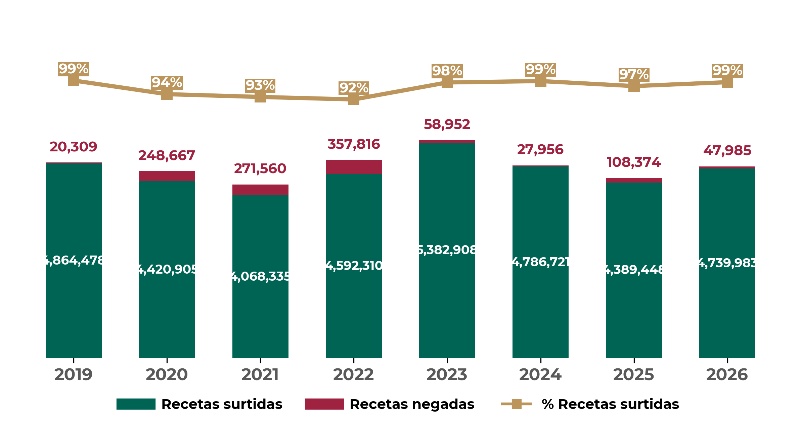
VERACRUZ
Recetas surtidas y negadas
Comparación interanual de enero a mayo de cada año
Fuente: Portal de Control de Abasto. En 2026, se muestra lo correspondiente al periodo del 1 de enero al 31 de mayo de 2026.
Recetas manuales y electrónicas
Año | Manuales | Electrónicas | Porcentaje de electrónicas
2019 | 429,775 | 4,455,012 | 91.2%
2026 | 269,739 | 4,518,229 | 94.4%
Fuente: Portal de Control de Abasto. En 2026, se muestra lo correspondiente al periodo del 1 de enero al 31 de mayo de 2026.

Slide 30
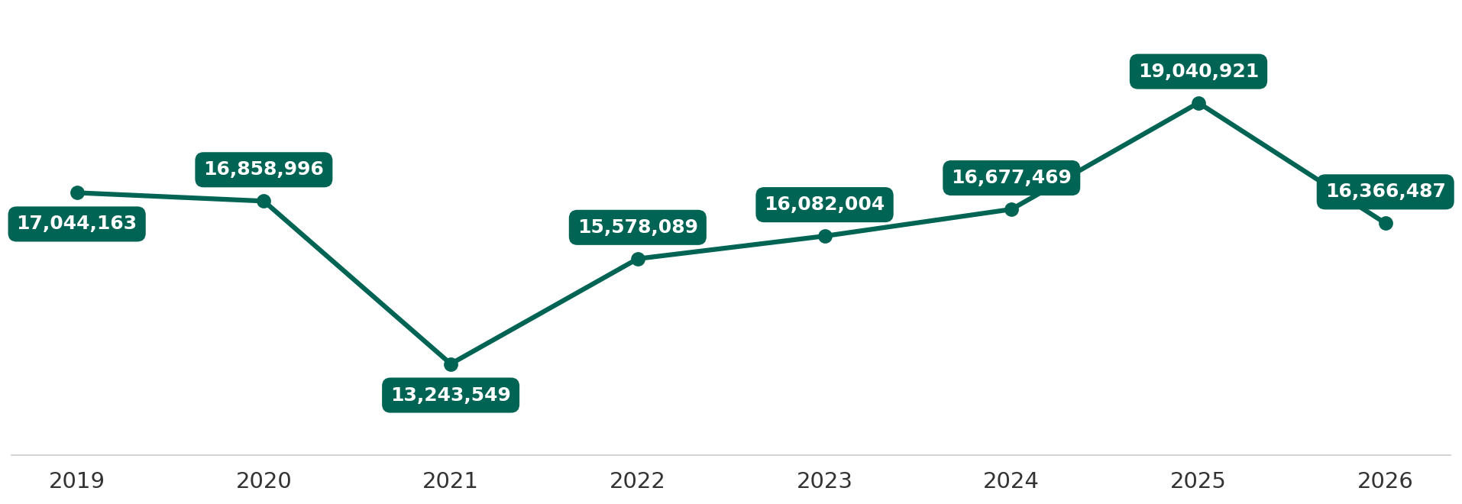
VERACRUZ
Abasto de Medicamentos
Piezas consumidas
Medicamentos con mayor demanda
Con mayor demanda de enero a abril de 2026
Nombre | Consumo
Metformina, tableta (hipoglucemiante) | 456,248
Paracetamol, tableta (analgésico) | 427,917
Losartán, gragea o comprimido recubierto (hipertensión) | 410,853
Losartán, gragea o comprimido recubierto (hipertensión) | 343,786
Paracetamol, tableta (analgésico) | 312,255
Dapagliflozina, tableta (hipoglucemiante) | 240,825
Atorvastatina, tableta (reducir colesterol y triglicéridos) | 217,382
Metformina, tableta (hipoglucemiante) | 207,654
Linagliptina, tableta (hipoglucemiante) | 207,168
Gabapentina, cápsula (antiepiléptico) | 193,561
Fuente: Portal de Control de Abasto. En 2026, se muestra lo correspondiente al periodo del 1 de enero al 31 de mayo de 2026.

Slide 31


VERACRUZ
¿Qué se hizo?
2025
1,210.8
mdp
Acciones 2025
Construcción:
Obras de Infraestructura 2025 | Monto (mdp)
Implementación de la Sala de Hemodinamia del Hospital General Regional No. 1 de Orizaba,(Etapa 4), y Adquisición de Equipamiento para una Nueva Sala de Hemodinamia en el Hospital General de Zona No. 11, Xalapa | $81.0
Adecuación y ampliación del área de diálisis y hemodiálisis del HGSZ No. 33 Tierra blanca | $25.1
Subtotal | $106.1
1
Sala de
Hemodinamia
Remodelación:
Obras de Conservación 2025 | Monto (mdp)
Mantenimiento de Infraestructura (PAO 2025) | $838.0
Intervención en áreas de residencias médicas en 13 unidades, Veracruz | $51.2
Intervención en áreas de terapia intensiva en UMAE HE No.14 Veracruz y HGZ No.71 Veracruz | $47.5
Intervención en áreas de hemodiálisis interna en H. de Especialidades No.14, HGZ No. 35 Cosamaloapan y HGZ No. 8 Córdoba. HGZ 24 Poza Rica y HGZ 71 Veracruz | $42.6
Intervención en áreas de mejora en subdelegaciones en 3 unidades (Xalapa, Coatzacoalcos, Cosamaloapan) | $19.3
Intervención en áreas de salud mental en 6 unidades (H. de Especialidades No.14, HGZ No.71 Veracruz; HGZ No.32 Minatitlán, HGZ No. 36 Coatzacoalcos, HGZ No.35 Cosamaloapan, HGR No. 1 Orizaba) | $10.0
intervención en áreas de accesibilidad (rampas) en 3 unidades médicas HGZ 35 cosamaloapan, HGZ 36 Coatzacoalcos | $6.8
Subtotal | $1,015.4
2
Áreas de
Terapia
Intensiva
Adquisición:
1
Tomógrafo
Equipo Médico 2025, Instalación 2026 | Monto (mdp)
Adquisición de 17 piezas de equipo médico: 2 congeladores horizontales para vacunas, 1 refrigerador para vacunas, 7 refrigeradores con congelador de 5.4 pies cúbicos, 5 mastógrafos digitales con estereotaxia y tomosíntesis, 1 tomógrafo axial computarizado de alta resolución, 1 mastógrafo digital | $54.2
Equipamiento Electromecánico 2025 | Monto (mdp)
Adquisición de elevadores para el HGZ No. 8 Córdoba y HGR No. 1 Orizaba | $35.1

Slide 32


VERACRUZ
¿Qué se hará?
2026
866.8
mdp
Acciones 2026
7,170.6 mdp
Obras de Infraestructura 2026 | Monto (mdp)
4 CECI: Córdoba 110 niños, Tres Valles 110 niños, Jáltipan 110 niños, Coatzacoalcos 110 niños | $135.2
Construcción:
4
CECI
Obras de Conservación 2026 | Monto (mdp)
Mantenimiento de infraestructura (PAO 2026) | $437.8
Equipamiento Electromecánico 2026 | Monto (mdp)
45 Equipos electromecánicos para 15 unidades; 8 elevadores, 22 equipos de aire acondicionado, 4 equipos de casa de máquinas, 6 lavadoras, y 5 secadoras | $293.8
Acciones en planeación
Obras de Infraestructura | Monto (mdp)
Implementación de sala de resonancia magnética en el HGR 1 Orizaba | $84.5
Hospital General de Zona Minatitlán | $3,945.7
Construcción de la UMF 3+2 consultorios con AMC en sustitución de la UMF 58 Huatusco | $93.1
Construcción de alberca semi olímpica en el CSS Tuxpan | $36.7
TOTAL | $4,160.0
Propuestas en valoración
90
15 Predios en ruta y 4 CECI en Construción 2026
Estatus terrenos ¹ |  | Municipios
 | 7 Reserva IMSS | Atoyac, Coatzacoalcos, Córdoba, Isla, Jáltipan, Martínez de la Torre, Paso del Macho, Tres Valles, Xalapa
 | 8 Donación | Acayucan, Cosamaloapan, Emiliano Zapata, Mariano Escobedo, Veracruz (4)
2026
63 CECI IMSS
27 CECI CAMPO
2025-2030
¹ Terrenos validados. CECI Córdoba 110 niños, Tres Valles 110 niños, Jáltipan 110 niños Coatzacoalcos 110 niños, fallo 29 de abril 2026. 3 CECI para entregar a SICT en Atoyac, Isla, y Paso del Macho. 8 CECI en integración de expediente para donación en Cosamaloapan, Mariano Escobedo, Acayucan, Emiliano Zapata y Veracruz.

Slide 33


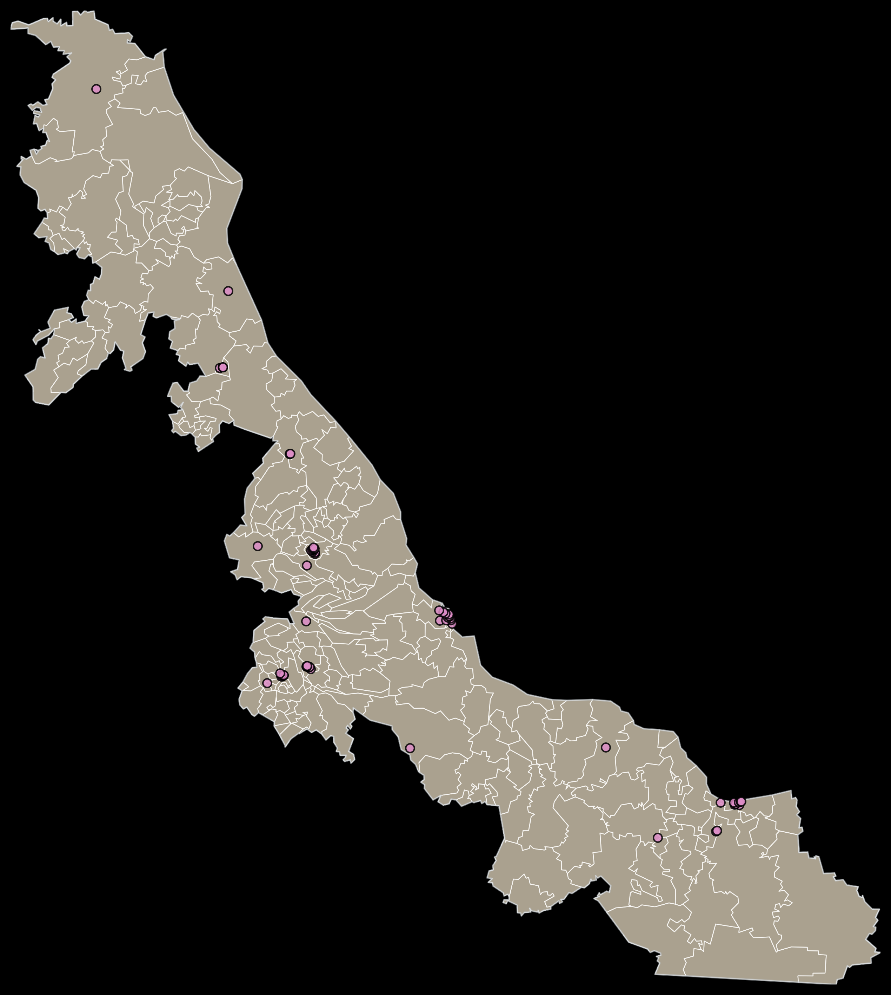
VERACRUZ
Infraestructura de prestaciones sociales
GUARDERÍAS
57 unidades 3 directas 54 indirectas | 6,564 inscritos 344 en espera
BIENESTAR SOCIAL
1 Laboratorio de STyA | HGR 1, Orizaba, Ver.
1 CRESTCAP | Jalapa y Coatzacoalcos
10 Centros de Seguridad Social | Coatepec, Xalapa, Tuxpan, Boca del Río, Tlapacoyan, Poza Rica, Córdoba, Coatzacoalcos, Cosamaloapan y Orizaba
1 Teatro | Córdoba
CENTROS VACACIONALES, VELATORIOS Y TIENDAS
6 Tiendas IMSS-SNTSS | No. 84 Cosamaloapan, No. 124 Minatitlán ( cerrada), No. 57 Orizaba, No. 160 Tierra Blanca, No. 54 Xalapa y 55 Veracruz
1 Velatorio | Veracruz
Guarderías 57
Fuente: Dirección de Prestaciones Económicas y Sociales, mayo de 2026.

Slide 34
VERACRUZ
Actividad económica
Principales Empleadores
Empleador público | Empleos Anterior | Empleos Actual | Variación | Empleador Privado | Empleos Anterior | Empleos Actual | Variación
Secretaría de Educación | 55,730 | 55,850 | 0.2% | Cadena Comercial OXXO S.A. de C.V. | 8,821 | 8,899 | 0.9%
Instituto Mexicano del Seguro Social | 26,697 | 26,848 | 0.6% | Tiendas Chedraui S.A. de C.V. | 8,141 | 8,172 | 0.4%
Gobierno del Estado de Veracruz Poder Ejecutivo | 21,257 | 21,301 | 0.2% | Coppel S.A. de C.V. | 6,869 | 6,866 | 0.0%
Puestos de trabajo, por tipo de sector
May 2025
May 2026
-1.52%
-1.49%
-0.10%
+0.37%
+0.75%
+0.88%
+0.88%
+1.27%
+3.08%
Puesto de trabajo, por tipo de contratación
Mes | Permanente |  | Eventual |  | Total
 | Urbano | Campo | Urbano | Campo
May 2025 | 629,196 | 29,096 | 103,473 | 8,605 | 770,370
May 2026 | 634,549 | 26,342 | 100,863 | 10,752 | 772,506
Variación % | +0.9% | -9.5% | -2.5% | +25.0% | +0.3%
Fuente: Dirección de Incorporación y Recaudación, mayo 2026.

Slide 35

VERACRUZ
Puestos de trabajo y salario base de cotización
 | 2018 diciembre | 2026 Mayo | Variación % | Nacional 2026 | Salario Mensual
Salario Base de Cotización | $350.25 | $625.50 | 26.3% | $671.25 | $18,765.0
Nota: se utilizó como deflactor del salario el cociente del INPC entre diciembre 2018 (103.02) y preliminar de mayo 2026 (145.714) de 0.7069998.
Puestos de trabajo comparación interanual de cada año
$625.50
SBC
Mayo
2018
2019
2020
2021
2022
2023
2024
2025
2026
Principales Deudores
Categoría | Deudores | Monto de deuda (mdp)
Principales deudores públicos | Comisión Municipal de Agua y Saneamiento de Coatzacoalcos | $29.94
 | Municipio de Tuxpan | $25.61
 | Municipio de Lerdo de Tejada | $11.75
Principales deudores privados | Unión Local de Productores de Caña de Azúcar C.N.C. del Ingenio Cuatotolapam AC | $58.41
 | Expectras SA de CV | $30.91
 | Asociacion de Cañeros Propietarios R Ej y Com del Ing la Margarita A.C | $27.24
Fuente: Dirección de Incorporación y Recaudación. Corte de información mayo 2026.

Slide 36
VERACRUZ PROGRAMA IMSS-COPLAMAR
Infraestructura
2. Población beneficiada
Unidades | Total
Hospital Rural | 6
Unidad Médica Rural | 520
Brigada Salud | 33
Unidad Médica Móvil | 15
Centros de Atención Rural Obstétrica | 7
Total | 581
379,440
Derechohabiente
1,449,130
Población beneficiaria
1,069,690
Población abierta
524,103
Población en localidades indígenas
3. Productividad
Concepto | Productividad | Día Típico
Total consultas | 1,509,670 | 5,752
Familiar | 1,431,763 | 5,486
Estomatología | 18,372 | 70
Urgencias | 29,716 | 81
Especialidades | 29,819 | 114
Cirugías | 7,131 | 20
Partos | 6,017 | 16
Egresos Hosp. | 14,193 | 39
1,509,670
consultas anuales
7,131
cirugías anuales
enero-diciembre 2025
4. Personal
Disciplina | Base | Confianza | Estatuto A | Sustitutos | Total
Médicos | 505 | 39 | 6 | 41 | 591
Enfermeras | 727 | 9 | 1 | 528 | 1,265
Paramédicos | 66 | 0 | 6 | 22 | 94
Administrativas | 54 | 19 | 64 | 12 | 149
Servicios Generales | 187 | 13 | 27 | 66 | 293
Acción Comunitaria | 0 | 17 | 9 | 0 | 26
Total | 1,539 | 97 | 113 | 669 | 2,418
5. Organización comunitaria
Concepto | Voluntarios Rurales | Comités de Salud | Integrantes de Comités | Voluntarios | Parteras Voluntarias | Médicos Tradicionales
Total Programa | 2,443 | 2,791 | 17,171 | 26,243 | 1,096 | 127
enero-diciembre 2025

